Slide 1
КУРСОВОЙ ПРОЕКТ «Разработка приложения по автоматизации учёта поступлений и распределений материалов на склады» МДК 02.01 «Технология разработки программного обеспечения»
Министерство образования Московской области
Государственное образовательное учреждение высшего образования Московской области
«Государственный гуманитарно-технологический университет»
Ликино-Дулевский политехнический колледж – филиал ГГТУ
Выполнил:
Ульянов Андрей Дмитриевич
Студент 4 курса группы ИСП.20А
09.02.07 Информационные системы и программирование
очной формы обучения

Slide 2
Постановка задачи
Разрабатываемое приложение предназначено для управления предприятием. Пользователями программы выступают менеджеры склада, бухгалтера, администратор. Приобретение товаров от поставщиков осуществляется на основании договоров купли-продажи, в которых оговариваются условия поставки. Данные первичных документов по приходу товаров обобщаются в журнале поступления товаров, содержащем название приходного документа, его дату и номер, краткую характеристику документа, дату регистрации документа, сведения о поступивших товарах. Менеджер формирует поступления материалов. Бухгалтера фиксируют акты купли-продажи товара, а также формируют кадровые документы. Администратор регулирует и следит за работой всех сотрудников, регистрирует новых пользователей, выдаёт роли.

Slide 3
Обоснование выбора CASE – средств
Выбор CASE-средства во многом зависит от конкретного подхода к проектированию ИС. Важнейшими из подходов являются структурный (функциональный), объектно-ориентированный, также отдельно выделяется методология ARIS.
Сущность структурного подхода к разработке ИС заключается в ее декомпозиции на автоматизируемые функции: система разбивается на функциональные подсистемы, которые в свою очередь делятся на подфункции, подразделяемые на задачи и так далее. На сегодняшний момент широкое распространение получили:
CA ERwin Process Modeler (ранее: BPwin)
CA ERwin Data Modeler (ранее: ERwin)
Vantage Team Builder
Oracle Designer
Исходя из выбранного подхода к проектированию было выбрано CASE – средство MS Visio, полностью удовлетворяющее запросам разработки программного средства.

Slide 4
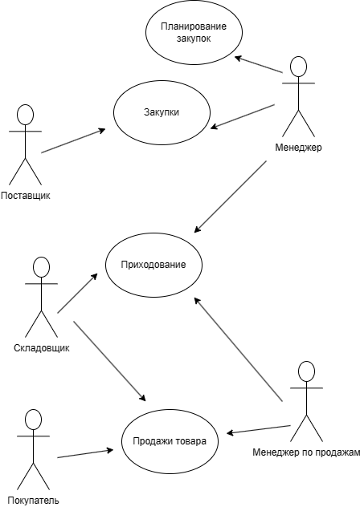
Проектирование

Slide 5
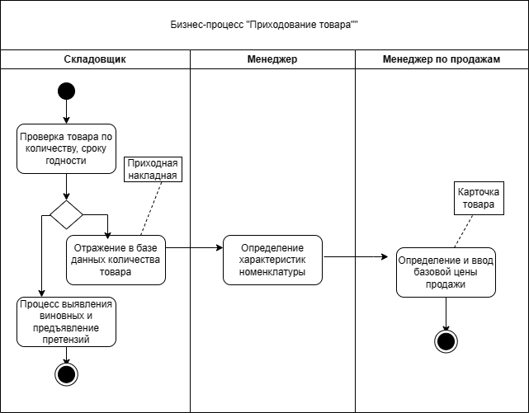
Проектирование

Slide 6
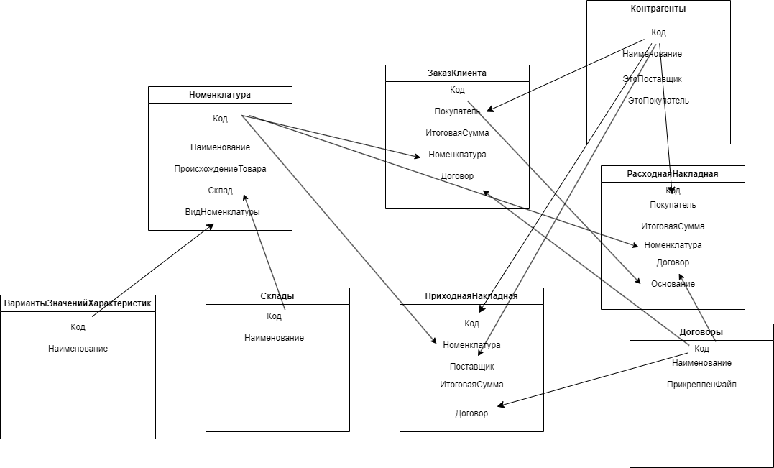
Разработка

Slide 7
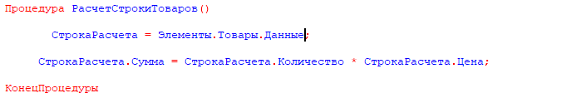
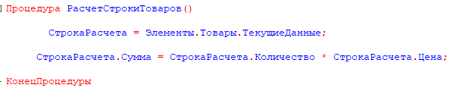
Тестирование
Тестирование – процесс исследования и контроль качества, который состоит из планирования, проектирования, собственно проверки и анализа ее результатов.
Отладка — этап разработки компьютерной программы, на котором обнаруживают, локализуют и устраняют ошибки.
Отладка:
Участок кода с добавление материала в таблицу, работающий некорректно:
Исправленный участок кода с добавление материала в таблицу, работающий корректно:

Slide 8
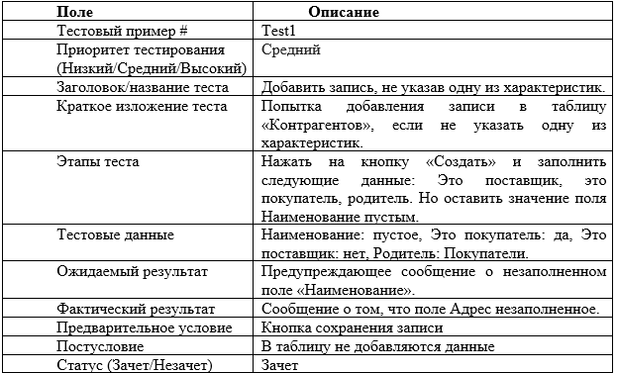
Тестирование
Тестовый сценарий

Slide 9
Заключение
В рамках данной курсовой работы разработана программа для управления небольшим предприятием, которая успешно соответствует всем требованиям пользователя. Это было достигнуто благодаря анализу и учету существующей готовой продукции.
В первую очередь рассмотрена общая информация о внутренней структуре организации, а также её бизнес-процессы. Это позволило глубже понять специфику работы предприятия и корректно отразить её в разрабатываемой программе.
В ходе выполнения работы создана база данных, предназначенная для учета товара и последующих продаж. Эта база данных обеспечивает полную информацию о продаже товаров, наличии на складах, а также о поставщиках и покупателях.
Важным аспектом является наличие приложенных документов: приходная накладная, расходная накладная, расчетная ведомость. Эти документы являются неотъемлемой частью разработанной программы и обеспечивают полноценное взаимодействие с ней.

